Slide 1

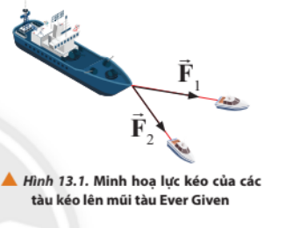

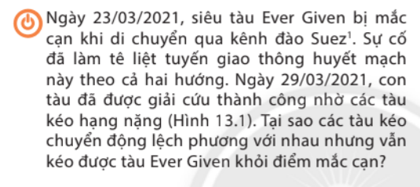

Slide 2

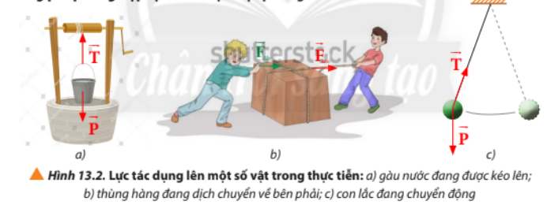

Slide 3

*Quy tắc hình bình hành

F₁
Cách vẽ hợp lực
F

O

F₂

Slide 4
* Qui tắc hình bình hành
Nếu hai lực đồng qui làm thành hai cạnh của một hình bình hành thì đường chéo kẻ từ điểm đồng qui biểu diễn hợp lực của chúng.
Chú ý: Cách tính độ lớn của hợp lực
α
: Góc hợp bởi và

Slide 5
Trường hợp vật chịu tác dụng của 4 lực

Slide 6

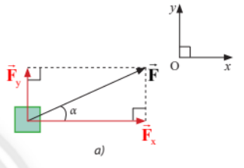


Slide 7
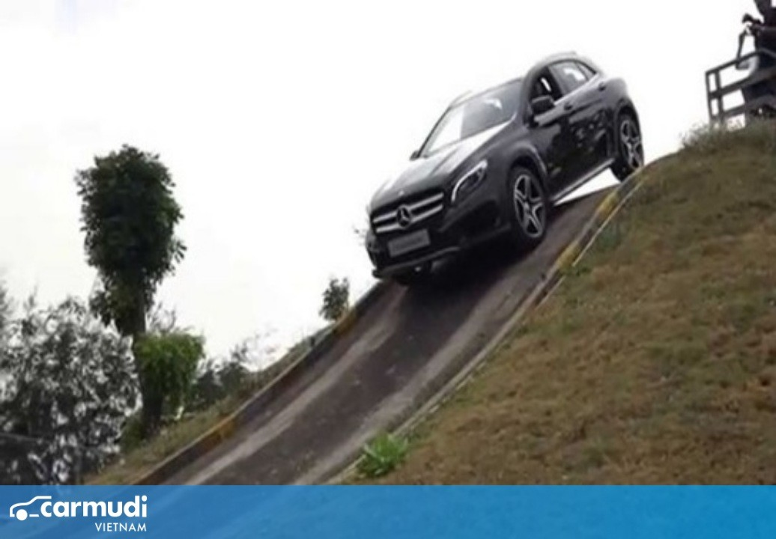
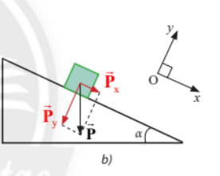


Slide 8


Slide 9


Slide 10

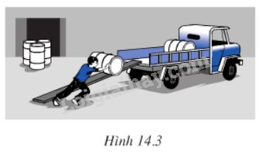

Slide 11

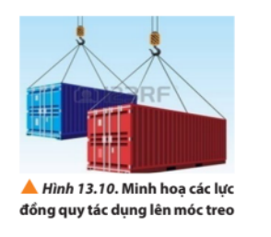
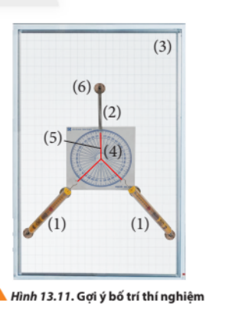

Slide 12
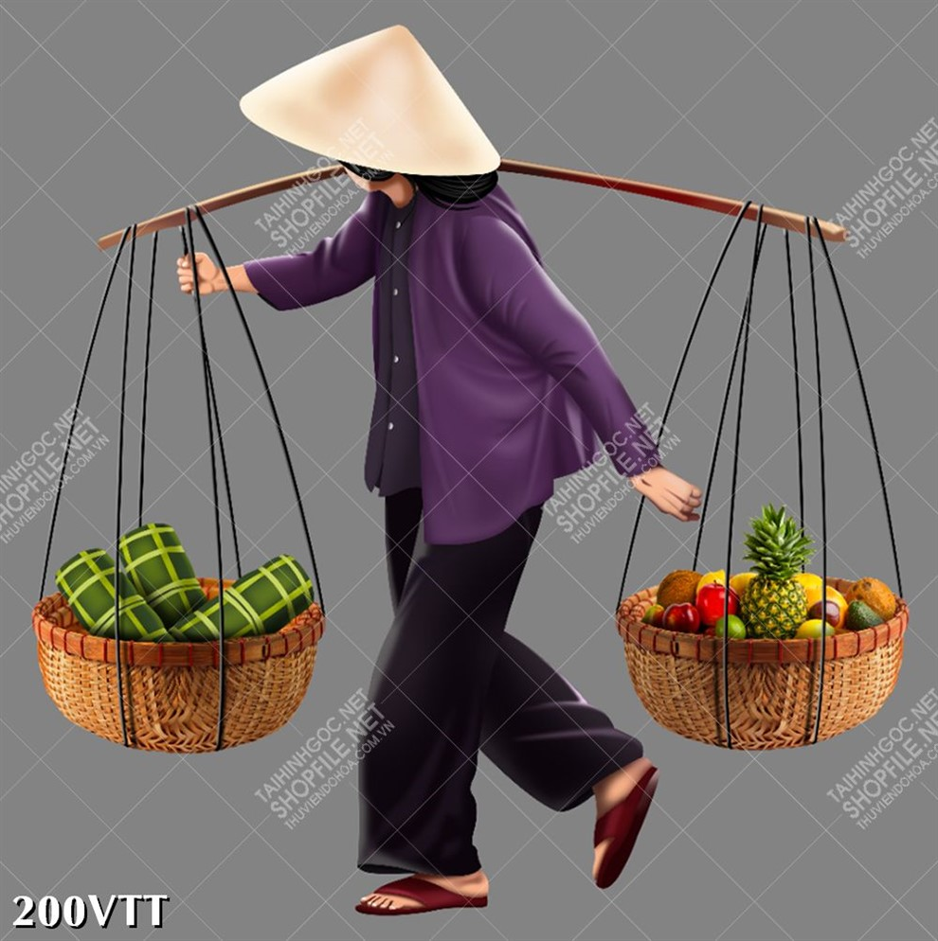
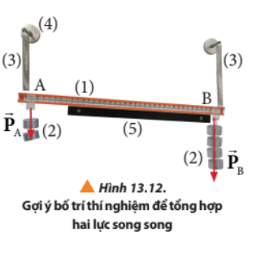

Slide 13
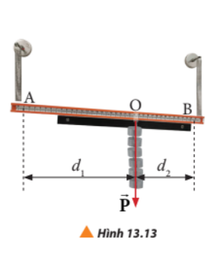


Slide 14
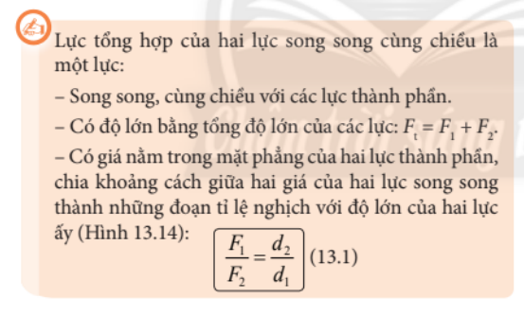

Slide 15


Slide 16

